Slide 1
Pospeševanje regionalnega razvoja s krepitvijo zmogljivosti sistema poklicnega izobraževanja in usposabljanja

Slide 2
Družbeno okoljski – DOP,
Trajnostna potrošnja, Ekološki odtis, Socialna podjetja

Slide 3
Izjava o omejenost odgovornosti
Podpora Evropske komisije za pripravo te publikacije ne pomeni podpore vsebini, ki odraža le stališča avtorjev, in Komisija ni odgovorna za kakršno koli uporabo informacij, ki jih ta publikacija vsebuje.
Projekt Nº: 2021-1-RO01-KA220-VET-000028118

Slide 4
Partnerstvo

Slide 5
01
Digitalna in zelena preobrazba- Definicije
02
Socialno-okoljsko – DPO
03
Trajnostna proizvodnja
Vsebine
04
Ekološki odtis
05
Socialna podjetja
06
Članki, bibilografija

Slide 6
Uvod
Digitalna preobrazba - Definicija
Digitalna in zelena preobrazba vključuje vključevanje digitalne tehnologije na vsa področja poslovanja in bo povzročila temeljne spremembe v delovanju podjetij in načinu zagotavljanja vrednosti strankam, hkrati pa bo povečala konkurenčnost industrijskih sektorjev in vplivala ne le na zasebni sektor, temveč tudi na javni sektor, vključno z agencijami in organizacijami.

Slide 7
Predstavitev
Zelena preobrazba - Definicija
Zelena preobrazba je eden od bistvenih procesov nadaljnjega razvoja sveta, ki vključuje razvoj zelenih tehnologij in oblikovanje pravnih predpisov, ki na primer nalagajo varčevanje z energijo ali zmanjšanje izpustov toplogrednih plinov, ter vse druge dejavnosti, namenjene spreminjanju odnosa družbe k sprejemanju inovativnih tehnoloških rešitev in pravnih norm za prijazno okolje. Tako lahko zeleno preobrazbo opredelimo kot združevanje gospodarske rasti s skrbjo za okolje, da bi sedanjim in prihodnjim generacijam zagotovili visoko kakovost življenja na ravni, ki jo je mogoče doseči zaradi civilizacijskega razvoja ter učinkovite in racionalne rabe razpoložljivih virov.

Slide 8
Družbeno - okoljsko – DOP
Kaj je družbena odgovornost podjetij (DOP)?
Družbena odgovornost podjetij je način trajnostnega razvoja, s katerim se podjetja odločijo okoljska in družbena vprašanja obravnavati kot sestavni del poslovanja.V odnosih med podjetji in skupnostjo je družbena odgovornost obojestransko koristna. Po eni strani podjetjem prinaša dobiček, po drugi strani pa zagotavlja podporo prikrajšanim skupinam ali skupnostim in sodeluje pri lokalnem razvoju.

Slide 9
Video – Kaj je družbena odgovorostpodjetij (DOP)?
P = Podjetje (Poslovanje)
D = Družbeno (Ljudje + Okolje)
O = Odgovornost (stvari, ki jih moraš narediti)
KDO ni samo upravljanje s tveganji
DOP ima za namen:
ugotavljanje in izboljšanje vpliva na družbo in okolje
izboljšati podobo blagovne znamke.
razlikovati se od konkurentov
povečati zadovoljstvo zaposlenih
https://www.youtube.com/watch?v=T317juXMaBs
Uspešni načini vključevanja v družbeno odgovornost podjetij (DOP)
Boljši pogoji življenja
Izobraževanje
Ohranjanje okolja
Zdravstvene storitve

Slide 10
Načela družbene odgovornosti podjetij
Leta 2007 je Mednarodna organizacija za standardizacijo (ISO) sprožila pobudo za standardizacijo široko uporabljenega koncepta družbene odgovornosti in razvila standard z mednarodno veljavnostjo - ISO 26000.
Ta standard je uporaben za vse zasebne ali javne organizacije, velike ali majhne, in podrobno opisuje, kako lahko podpirajo skupnosti, v katerih delujejo.
Standard opredeljuje sedem načel družbene odgovornosti, katerih cilj je:
odgovornost, ki jo ima organizacija do družbe, do gospodarstva,
vpliv na okolje,
preglednost odločitev in dejavnosti organizacije;
etično ravnanje;
spoštovanje interesov zainteresiranih strani,
spoštovanje pravne države,
spoštovanje človekovih pravic.

Slide 11
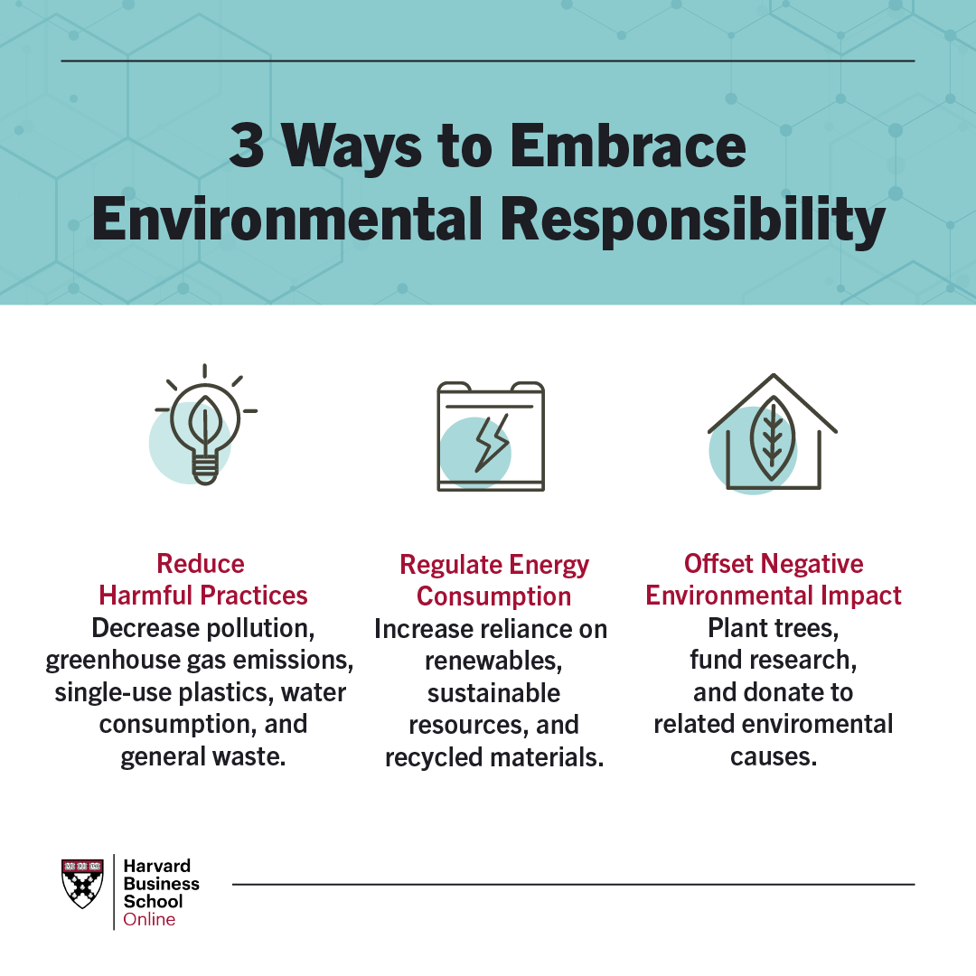
TIPI DRUŽBENE OGOVORNOSTI PODJETIJ
Družbena odgovornost podjetij se tradicionalno deli na štiri kategorije: okoljsko, filantropsko, etično in ekonomsko odgovornost.
Okoljska odgovornost
Okoljska odgovornost se nanaša na prepričanje, da morajo organizacije ravnati na okolju čim bolj prijazen način. Je ena najpogostejših oblik družbene odgovornosti podjetij. Nekatera podjetja za tovrstne pobude uporabljajo izraz "okoljska odgovornost".
Podjetja, ki si prizadevajo sprejeti okoljsko odgovornost, lahko to storijo na več načinov:
Zmanjševanje škodljivih praks, kot so zmanjševanje onesnaževanja, emisij toplogrednih plinov, uporabe plastike za enkratno uporabo, porabe vode in splošnih odpadkov
urejanje porabe energije z večjim zanašanjem na obnovljive vire energije, trajnostne vire in reciklirane ali delno reciklirane materiale
izravnavo negativnega vpliva na okolje, na primer s sajenjem dreves, financiranjem raziskav in donacijami za sorodne namene

Slide 12
TIPI DRUŽBENE OGOVORNOSTI PODJETIJ
2. Etična odgovornost
Etična odgovornost se nanaša na zagotavljanje poštenega in etičnega delovanja organizacije. Organizacije, ki sprejemajo etično odgovornost, si prizadevajo za etično ravnanje s pošteno obravnavo vseh zainteresiranih strani, vključno z vodstvom, vlagatelji, zaposlenimi, dobavitelji in strankami.
Podjetja lahko etično odgovornost sprejemajo na različne načine. Podjetje lahko na primer določi svojo lastno, višjo minimalno plačo, če tista, ki jo predpisuje državna ali zvezna vlada, ne predstavlja "plače, primerne za življenje". Prav tako lahko podjetje zahteva, da se izdelki, sestavine, materiali ali sestavni deli pridobivajo v skladu s standardi proste trgovine. V zvezi s tem imajo številna podjetja postopke, s katerimi zagotavljajo, da ne kupujejo izdelkov, ki so rezultat suženjskega ali otroškega dela.
3. Filanotropska odgovornost
Filantropska odgovornost se nanaša na cilj podjetja, da aktivno prispeva k izboljšanju sveta in družbe.Organizacije, ki jih vodi filantropska odgovornost, poleg čim bolj etičnega in okolju prijaznega delovanja pogosto namenijo del svojega zaslužka. Mnoga podjetja darujejo dobrodelnim in neprofitnim organizacijam, ki so v skladu z njihovimi vodilnimi poslanstvi, druga pa darujejo za vredne namene, ki niso neposredno povezani z njihovim poslovanjem. Drugi gredo tako daleč, da ustanovijo lasten dobrodelni sklad ali organizacijo, da bi vračali sredstva in pozitivno vplivali na družbo.

Slide 13
TIPI DRUŽBENE OGOVORNOSTI PODJETIJ
4. Ekonomska odgovornost
Ekonomska odgovornost je praksa, pri kateri podjetje vse svoje finančne odločitve podpira z zavezanostjo k dobremu delovanju na zgoraj navedenih področjih. Končni cilj ni zgolj maksimiranje dobička, temveč zagotavljanje pozitivnega vpliva poslovanja na okolje, ljudi in družbo.

Slide 14
KAJ DO KORISTI OD DRUŽBENE ODGOVORNOSTI PODJETIJ ?
Večino podjetij k družbeni odgovornosti podjetij spodbujajo moralna prepričanja, kar lahko prinese številne koristi in pomembne družbene spremembe.
Pobude za družbeno odgovornost podjetij so lahko na primer močno trženjsko orodje, ki pomaga podjetju, da se ugodno pozicionira v očeh potrošnikov, vlagateljev in zakonodajalcev. Pobude družbene odgovornosti podjetij lahko izboljšajo tudi zavzetost in zadovoljstvo zaposlenih - ključna merila, ki spodbujajo ohranjanje zaposlenih. Takšne pobude lahko celo pritegnejo potencialne zaposlene, ki imajo močna osebna prepričanja, ki se ujemajo s prepričanji organizacije.Končno, pobude za družbeno odgovornost podjetij po svoji naravi prisilijo vodilne v podjetjih, da preučijo prakse, povezane z načinom zaposlovanja in vodenja zaposlenih, pridobivanja izdelkov ali sestavnih delov in zagotavljanja vrednosti strankam.
Ta razmislek lahko pogosto pripelje do inovativnih in prelomnih rešitev, ki podjetju pomagajo delovati bolj družbeno odgovorno in povečati dobiček.
Ponovna zasnova proizvodnega procesa, tako da podjetje porabi manj energije in proizvede manj odpadkov, mu na primer omogoča, da postane okolju prijaznejše, hkrati pa zmanjša svoje stroške energije in materialov - vrednost, ki jo lahko ponovno pridobi in deli z dobavitelji in strankami.

Slide 15
DOP v Evropi
Število podjetij, ki poročajo o svojih prizadevanjih na področju družbene odgovornosti podjetij v Evropi, se bo do leta 2022 verjetno še naprej povečevalo. Cilj direktive EU o nefinančnem poročanju in akcijskega načrta EU za trajnostno financiranje je spodbuditi podjetja, da poročajo o svoji uspešnosti na področju okolja, družbe in upravljanja (ESG).
Glede na poročilo Globalne pobude za poročanje (GRI) se je število podjetij v Evropi, ki so poročala z uporabo standardov GRI, leta 2020 povečalo za 9 %, tako da je skupaj 7 851 podjetij poročalo z uporabo standardov GRI, ki so najpogosteje uporabljen okvir za poročanje o trajnostnem razvoju. Poleg tega je študija Odbora za trajnostne računovodske standarde (SASB) pokazala, da se je povečalo tudi število podjetij v Evropi, ki razkrivajo informacije o svoji trajnostni uspešnosti z uporabo standardov SASB.
Skratka, pričakuje se, da bo leta 2022 vse več podjetij v Evropi poročalo o svoji uspešnosti na področju družbene odgovornosti podjetij zaradi predpisov in okvirov EU, ki spodbujajo trajnostno poročanje. Pričakuje se, da se bo povečalo tudi število podjetij, ki poročajo z uporabo standardov GRI in SASB.

Slide 16
Standardi GRI
Standardi Globalne pobude za poročanje (GRI) so sklop smernic za trajnostno poročanje, ki podjetjem zagotavljajo okvir za poročanje o njihovi gospodarski, okoljski in družbeni uspešnosti. Standardi GRI se pogosto uporabljajo po vsem svetu in veljajo za najbolj razširjen okvir za poročanje o trajnostnem razvoju.
Standardi GRI so razvrščeni v tri glavne kategorije: gospodarske, okoljske in družbene. V vsaki kategoriji so določeni kazalniki uspešnosti, ki jih podjetja lahko uporabijo za poročanje o svoji uspešnosti. Standardi vključujejo tudi smernice, kako poročati o vsakem kazalniku in kako razkriti vse bistvene vidike trajnostne uspešnosti.
Standardi GRI so zasnovani tako, da so prilagodljivi in jih lahko uporabljajo podjetja vseh velikosti in panog. Oblikovani so tudi tako, da so združljivi z drugimi okviri poročanja, kot sta integrirani okvir poročanja in standardi Odbora za trajnostne računovodske standarde (SASB).
Ena od prednosti uporabe standardov GRI je, da podjetjem omogočajo skupni jezik za razpravo in poročanje o njihovi trajnostni uspešnosti, kar zainteresiranim stranem olajša razumevanje in primerjavo uspešnosti med različnimi podjetji in sektorji. To povečuje preglednost in odgovornost podjetij pri njihovi uspešnosti, deležniki pa lažje sprejemajo informirane odločitve.

Slide 17
Video - Poročanje o trajnostnem razvoju v skladu s standardi GRI
Standardi GRI za trajnostno poročanje, prvi globalni standardi za trajnostno poročanje.
Standardi GRI omogočajo vsem organizacijam, da javno poročajo o svojih gospodarskih, okoljskih in družbenih vplivih ter pokažejo svoj pozitiven ali negativen prispevek k cilju trajnostnega razvoja.
Standarde GRI je razvil Svet za globalne trajnostne standarde - neodvisni organ za določanje standardov - in temeljijo na dolgoletnem strokovnem prispevku različnih zainteresiranih strani.
Standardi so najboljša svetovna praksa in ustvarjajo skupni jezik za poročanje o trajnostnem razvoju.
https://www.youtube.com/watch?v=6LkrhalWIMc

Slide 18
Primeri evropskih podjetij z dobro družbeno odgovornostjo podjetij
Ikea: Ikea: pohištveni velikan je močno zavezan trajnosti in si je zastavil ambiciozne cilje za zmanjšanje vpliva na okolje, kot je na primer pridobivanje 100 % energije iz obnovljivih virov do leta 2020.Unilever:
Unilever: Podjetje za potrošniško blago ima številne pobude za spodbujanje trajnosti in izboljšanje življenja skupnosti, v katerih posluje.
Nestle: Podjetje za proizvodnjo hrane in pijač ima številne trajnostne pobude, med drugim se je zavezalo, da bo do leta 2020 100 % svojih kmetijskih surovin pridobivalo trajnostno.
Danone: Podjetje za proizvodnjo hrane je močno zavezano k trajnosti in dejavno sodeluje v številnih pobudah za spodbujanje trajnostnega kmetijstva in izboljšanje življenja skupnosti v svoji dobavni verigi.
Novo Nordisk: Zdravstveno podjetje izvaja številne pobude za spodbujanje trajnosti in izboljšanje življenja skupnosti, v katerih deluje.
Triodos Bank: Banka je znana po svoji zavezanosti etičnemu bančništvu in ima številne pobude za spodbujanje trajnosti in podporo trajnostnemu razvoju.
Interface: Podjetje je vodilno na področju trajnostnih talnih oblog na svetu in ima številne pobude za spodbujanje trajnosti in zmanjšanje vpliva na okolje.

Slide 19
Trajnostna potrošnja
Kaj je trajnostna potrošnja?
Poenostavljena opredelitev
Trajnostna potrošnja je koncept trajnostne in odgovorne porabe virov in izdelkov, ki lahko zadovoljijo naše potrebe zdaj in v prihodnosti, ne da bi povzročili negativen vpliv na okolje.Opredelitev z vidika končnega potrošnika
Trajnostna potrošnja pomeni doseganje trajnostnega vedenja potrošnikov. Gre za razmišljanje in ravnanje z mislijo na okolje, ko kot končni potrošniki trošimo, kupujemo in zavržemo. Gre za sprejemanje trajnostnih vrednot v začetni fazi potrošnje, da bi se odločali za potrošnjo, ki zmanjšuje nastajanje odpadkov in vpliv na okolje.

Slide 20
Kako lahko prispevamo k trajnosti in odgovorni potrošnji
Najprej se morate vprašati o lastni porabi. V našem vsakdanjem življenju je že veliko stvari, ki jih lahko naredimo bolj trajnostne in s tem prispevamo k spremembam.
Hitra moda, poceni meso in plastični izdelki obremenjujejo naravo in dolgoročno tudi vašo denarnico. Čeprav se nizke cene sprva zdijo mamljive, se na dolgi rok ne poceni, saj morate nenehno kupovati več.
Tisti, ki se odločijo za boljšo kakovost, poštene proizvodne pogoje in podpirajo lokalno gospodarstvo, pustijo svoj ekološki odtis in aktivno naredijo nekaj za trajnost, socialno pravičnost in navsezadnje za lastno blaginjo.
Preveč nereda je lahko breme. Zato: nakupujte odgovorno, se informirajte in premislite o svoji prehrani ter načinu ravnanja z oblačili in drugimi stvarmi.
Namesto da zapravljate denar za vsako domnevno ugodno ponudbo in posebno ponudbo, raje varčujte za nekaj smiselnega. To so lahko na primer počitnice z bližnjimi, prijetna dejavnost ali zaloge za pozneje

Slide 21
Doseganje trajnostne potrošnje v Evropi do leta 2050
Doseganje trajnostne porabe v Evropi do leta 2050 je ambiciozen cilj, vendar ga je mogoče doseči. Glavni izziv je spremeniti sedanji netrajnostni življenjski slog Evropejcev. Da bi to dosegli, je treba spremeniti stališča in politike v smeri trajnostne potrošnje.
Prvi korak je zmanjšanje porabe energije in virov. Vlade morajo uvesti strožje standarde energetske učinkovitosti in spodbude za energetsko varčne naprave in aparate, kot so razsvetljava LED, sončni kolektorji in električna vozila. Poleg tega je treba dati prednost izvajanju obnovljivih virov energije in sistemov za shranjevanje energije.

Slide 22
Doseganje trajnostne potrošnje v Evropi do leta 2050
Drugič, spremeniti je treba vedenje potrošnikov. To je mogoče doseči s kampanjami za ozaveščanje javnosti, izobraževalnimi programi in spodbudami za trajnostno potrošnjo. Potrošnike je treba spodbujati k nakupu lokalno pridelane hrane in izdelkov, čim večji ponovni uporabi in recikliranju ter zmanjšanju porabe izdelkov za enkratno uporabo in izdelkov za enkratno uporabo.
Tretjič, vlade morajo zagotoviti finančno in regulativno podporo podjetjem in organizacijam, ki prehajajo na bolj trajnostne prakse. To vključuje spodbude za podjetja, ki vlagajo v obnovljive vire energije in energetsko učinkovite izdelke, ter spodbujanje krožnega gospodarstva in gospodarstva delitve.
Nazadnje se je treba osredotočiti na cilje trajnostnega razvoja, kot so zmanjšanje neenakosti in revščine ter izboljšanje zdravja in blaginje.

Slide 23
Ekološki odtis
Kaj je ekološki odtis?
Ekološki odtis preprosto označuje, koliko ljudje obremenjujejo naravne vire, ki so na voljo v njihovi okolici.
Ekološki odtis je metoda, ki določa, kako odvisni so ljudje od naravnih virov. Je merilo, koliko okoljskih virov je potrebnih za vzdrževanje določenega načina življenja ali poslovanja.
Najpogostejša merska enota za ekološki odtis je izražena v globalnih hektarjih (gha) in strokovnjakom omogoča, da določijo površino zemljišča, ki jo potrebuje vsak človek, da zadostno zadovolji svoje potrebe.
Ekološki odtis se običajno uporablja za izračun trajnosti subjekta, kot je regija, oseba ali podjetje.Izrazi se lahko tudi kot količina porabljenih virov. Zamisel o izračunu ekološkega odtisa, ki jo je leta 1992 prvič predstavil William Rees, je namenjena ocenjevanju vpliva človekovih dejavnosti na okolje, saj analitikom omogoča, da določijo hitrost, s katero ljudje porabljajo vire in ustvarjajo odpadke.

Slide 24
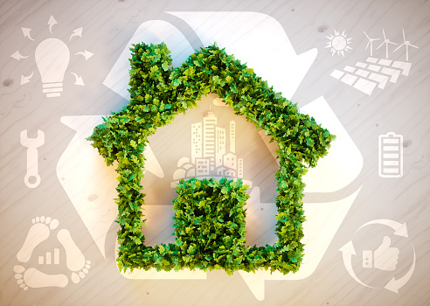
Ekološki odtis
Ekološki ali ogljični odtis?
Ogljikov odtis upošteva vse toplogredne pline in se uporablja za oceno vpliva človekovih dejavnosti na okolje. Ogljični odtis je lahko individualen, za državo ali globalen.
Ti kazalniki, ekološki in ogljični odtis, sta dva različna načina izobraževanja ljudi o njihovem vplivu na okolje in spodbujanja, da spremenijo svoje navade, ukrepajo proti globalnemu segrevanju in zmanjšajo svoje emisije toplogrednih plinov.

Slide 25
Ekološki odtis
Kako se izračunava in meri globalni ekološki odtis?
Pri izračunu ekološkega odtisa se upoštevata naslednja dva dejavnika:
Biokapaciteta Zemlje, tj. sposobnost planeta, da proizvaja vire;
človekovo dejavnost in njen ekološki vpliv, tj. vire, ki jih ljudje porabijo, in njihove odpadke.Viri, ki jih porabi vsak posameznik, se odštejejo od virov, ki jih ustvari planet v enem letu.
Ekološki odtis se meri v svetovnih hektarjih. V povprečju bi Evropejec potreboval 4,5 hektarja, Severnoameričan 6,6 hektarja, Afričan pa 2,7 hektarja.
Rezultati tega izračuna v svetovnem merilu kažejo, da zmogljivost planeta za zadovoljevanje potreb njegovih prebivalcev ne zadostuje.

Slide 26
Ekološki odtis
Kako zmanjšati vaš ekološki odtis?
Velik del ekološkega odtisa je posledica izpustov toplogrednih plinov, ki jih povzroča človekova dejavnost.
Ekološki odtis posameznikov je v glavnem odvisen od njihovega načina življenja.Za omejitev emisij toplogrednih plinov in s tem zmanjšanje ekološkega odtisa je nujno spremeniti življenjski slog ljudi s sprejetjem preprostih navad:
zmanjšajte porabo mesa;
reciklirati in dati novo življenje materialom;
optimizirati porabo energije;
izberite zeleno energetsko podjetje;
proizvajati lastno energijo;
gibajte se trajnostno...

Slide 27
Ekološki odtis
Pozitivne okoljskega zgodbe iz leta 2022
EU je odobrila 28 milijard evrov vredno nemško shemo za obnovljive vire energije.
Cilj te politike je hitro povečanje uporabe vetrne in sončne energije. Namenjena je uresničitvi nemškega cilja, da do leta 2030 80 odstotkov električne energije proizvede iz obnovljivih virov. Nadomešča obstoječo shemo za podporo obnovljivim virom energije in bo veljala do leta 2026.
Nova prepoved plastičnih odpadkov v EU bi lahko pomenila konec miniaturnih hotelskih toaletnih pripomočkov
EU bi lahko v boju proti potratni embalaži prepovedala miniaturne hotelske toaletne pripomočke in posode za hrano za enkratno uporabo.Predlog je del evropskega zelenega dogovora, vseevropskega načrta za dosego ničelne neto vrednosti do leta 2050, ločitev gospodarske rasti od uporabe virov in spodbujanje krožnega gospodarstva.V Evropi vsak človek vsako leto v povprečju ustvari skoraj 180 kg odpadne embalaže. Embalaža je eden glavnih krivcev, saj predstavlja 40 odstotkov plastike in 50 odstotkov papirja, ki se uporablja v EU.

Slide 28
Ekološki odtis
Pozitivne okoljske zgodbe iz leta 2022
Po novem poročilu industrijske skupine SolarPower Europe se bo sončna energija v Evropi do leta 2022 povečala za skoraj 50 %.
Poročilo razkriva, da je EU letos namestila rekordnih 41,4 GW sončnih elektrarn, kar zadostuje za napajanje 12,4 milijona domov. To je 47-odstotno povečanje v primerjavi z 28,1 GW, nameščenimi leta 2021.
Zamenjava plastične embalaže
Ustanovitelji londonskega zagonskega podjetja Notpla so prejeli nagrado Earthshot v kategoriji "Gradnja sveta brez odpadkov" in prejeli 1 milijon funtov (1,2 milijona EUR) za ustvarjanje alternative plastičnim vrečkam, izdelanim iz alg in rastlin.Izdelek je popolnoma naraven in biološko razgradljiv ter se lahko uporablja za izdelavo najrazličnejše embalaže, od mehurčkaste folije za zadrževanje tekočin do podlog za posode s hrano.

Slide 29
Socialno podjetje ?
Kaj je socialno podtjetje ?
Socialno podjetje je podjetje, ki temelji na altruističnem poslanstvu, ki vpliva na način upravljanja, od razvoja izdelkov do znamčenja, od upravljanja dobavne verige do finančnega načrtovanja.
Namesto enega samega končnega rezultata, osredotočenega na zaslužek, številna socialna podjetja merijo uspeh na podlagi trojnega končnega rezultata:
Ljudje. Vpliv vašega podjetja na ljudi in vaša sposobnost, da vplivate na družbene spremembe, izboljšujete življenja in trajnostno razvijate skupnost.
Planet. Vaš vpliv na okolje - kako prispevate k trajnostnemu planetu ali zmanjšujete ogljični odtis (emisije CO2) svojega podjetja in strank.
Dobiček. Podobno kot tradicionalna podjetja morajo tudi socialna podjetja služiti denar, da se lahko vzdržujejo, plačujejo delavce in rastejo kot podjetje.

Slide 30
Socialno podjetje
Kaj je socialno podjetje?
V nasprotju s tradicionalnimi podjetji, ki dobiček ponovno vlagajo v podjetje zaradi lastne rasti, socialno podjetje velik del dobička nameni za ustvarjanje pozitivnih sprememb v svetu.
Socialna podjetja niso nujno enaka podjetjem s politiko družbene odgovornosti podjetij (DOP). "Delati dobro" za socialna podjetja ni dodana vrednost. To je njihov temeljni vrednostni rekvizit in poslanstvo, okoli katerega se organizirajo.

Slide 31
Socialno podjetje
Različni tipi socialnega podjetništva
Različni modeli, ki jih lahko uporabite kot socialni podjetnik, vključujejo:
Neprofitni. Neposlovni subjekt, ki je oproščen plačila davkov in ki presežna sredstva vlaga nazaj v svoje poslanstvo.
Zadruga. Podjetje, ki ga organizirajo člani in je organizirano za člane. Kreditne zadruge in skupnostne trgovine z živili so nekateri primeri zadrug.
Družbeni namen podjetja. Ta podjetja se začnejo na podlagi izpolnjevanja družbenega poslanstva.
Socialno podjetje. Socialna podjetja zaposlujejo tiste v skupnosti, ki potrebujejo delo, na primer ogroženo mladino.
Družbeno odgovorno podjetje. Ta podjetja podpirajo družbena poslanstva kot del svojega vsakodnevnega poslovanja.
Dobičkonosna podjetja. Ta podjetja so morda najbolj nejasna kategorija, saj jim je najpomembnejši dobiček, vendar darujejo sredstva, ozaveščajo ali kako drugače podpirajo cilje.
Verjetno je najpogostejši model socialnega podjetja namenjanje dela dobička v dobrodelne namene, vendar to ni vse, kar je potrebno za izgradnjo učinkovitega socialnega podjetja.

Slide 32
Socialno podjetje
Prednosti ustanovitve socialnega podjetja
Poslanstvo socialnega podjetja je konkurenčna prednost, ki mu lahko pomaga izstopati na prenatrpanem trgu - če lahko predstavi svojo motivacijo in vpliv.
Izgradnja socialnega podjetja prinaša edinstvene prednosti za podjetnika, ki jih je vredno upoštevati, če nameravate ustanoviti svoje podjetje:usklajenost med poslanstvom vašega podjetja in vašim osebnim poslanstvom, kar vas spodbuja, da se vsak dan pokažete in premagate vse ovireblagovna znamka, ki temelji na poslanstvu in katere bistvo je cilj, zaradi katerega se potrošniki dobro počutijo ob vsakem nakupu.
Dostop do več priložnosti za sodelovanje kot altruistično podjetje, kot so druge neprofitne organizacije, vplivneži in dobičkonosna podjetja, ki lahko izkoristijo obstoječe občinstvo in uveljavljen ugled za ustvarjanje prisotnosti na svojem trgu.

Slide 33
Socialno podjetje
Prednosti ustanovitve socialnega podjetja
Več novinarskih prispevkov - publikacije in novinarji radi poročajo o socialnih inovacijah in ustvarjalcih sprememb ter delijo zgodbe o njihovem vplivu, kar socialnim podjetjem pomaga pri širjenju njihovih prizadevanj.
Sredstva "v naravi", sponzorstva in popusti za prodajalce so pogosto na voljo socialnim podjetjem, zlasti neprofitnim dobrodelnim organizacijam, ki se lahko potegujejo tudi za status davčne oprostitve. Neprofitne organizacije lahko dostopajo tudi do ugodnih cen in posebnih funkcij v načrtu Shopify za neprofitne organizacije.
Certifikati in podporni sistemi. Socialna podjetja so lahko upravičena do nepovratnih sredstev, možnosti "naložb z učinkom", ki se osredotočajo na ustvarjanje delovnih mest in trajnost, ter posebnih certifikatov, kot je status B Corporation, s katerimi je lažje vzpostaviti verodostojnost, se zavezati k preglednosti ter pritegniti stranke, zaposlene, prostovoljce in vlagatelje.
Preglednost in trajnostni učinek sta bistvena za uspešno socialno podjetje. In te stvari je lažje doseči, če vam je vaš namen blizu in če lahko izmerite njegov učinek.

Slide 34
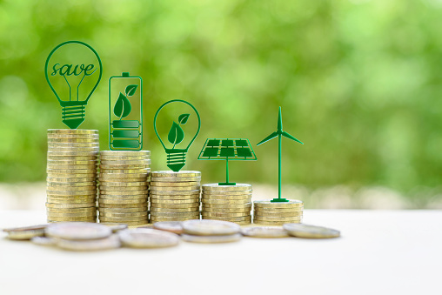
Socialno gospodarstvo in socialna podjetja v Evropi
V Evropski uniji ima socialna ekonomija že tradicijo, saj se pojavlja tudi pod različnimi drugimi imeni, kot sta solidarnostno gospodarstvo ali tretji sektor, in je široko priznana tako v državah članicah kot na ravni evropskih institucij.
Socialna ekonomija se je razvila na podlagi zgodovinske tradicije, ki temelji predvsem na sodelovanju, in je bila priznana s strani javnih organov, ki so sprejeli posebne zakone ter že dolgo institucionalizirali odnose podpore in sodelovanja s tem sektorjem predvsem v južnoevropskih državah: Francija, Španija in Portugalska, pa tudi Belgija ter v zadnjem času Grčija in Romunija.
Ta sektor vključuje zadruge, vzajemne družbe, neprofitna združenja, fundacije in socialna podjetja, ki opravljajo gospodarske dejavnosti, ponujajo široko paleto izdelkov in storitev na enotnem evropskem trgu ter ustvarjajo milijone delovnih mest. Ti predstavljajo glavne institucionalne sestavine socialnega gospodarstva in se včasih imenujejo tudi organizacije ali podjetja socialnega gospodarstva.

Slide 35
Socialno gospodarstvo in socialna podjetja v Evropi
Koncept socialnega gospodarstva, ki se je prvotno pojavil v politikah, povezanih s podjetji ali društvenim svetom, se je nedavno pridružil konceptu socialnega podjetja, potem ko je bil v 90. letih prejšnjega stoletja zabeležen uspeh v Italiji - državi, ki je uzakonila prvo obliko socialnega podjetja oziroma socialne zadruge.
Koncept socialnega podjetja poudarja podjetniški značaj teh subjektov in glavni obstoj gospodarske dejavnosti, namenjene socialnemu poslanstvu.
Socialne zadruge in del socialnih podjetij, in sicer tista, ki se ukvarjajo z gospodarsko dejavnostjo prikrajšanih delavcev, so v državah s tradicijo vključene v mehanizme javnih politik socialnega varstva kot ponudniki socialnih storitev in zaposlovanja prikrajšanih delavcev.

Slide 36
Socialno gospodarstvo in socialna podjetja v Evropi
Socialno gospodarstvo predstavlja 10 % vseh evropskih podjetij oziroma 2 milijona podjetij.
To socialno gospodarstvo je del evropskega socialnega modela in modela blaginje, ki vključuje mehanizme, potrebne za to, da ta sektor ustvarja visoko raven storitev, vključno s socialnimi storitvami splošnega pomena, proizvodi in delovnimi mesti.

Slide 37
Kaj je socialno podjetje? Poslovni model, ki je prejel zlato medaljo.
Ker ni pravne opredelitve, kaj je socialno podjetje in kje je njegovo mesto v panteonu poslovnih organizacij, so v tem videoposnetku olimpijski krogi uporabljeni v didaktične namene za najbolj sugestivne razlage.
Povezava do videa: https://www.youtube.com/watch?v=qXesPpXYHXo

Slide 38
Nekaj primerov evropskega socialnega podjetništva
V Italiji zdravstveni center zagotavlja specializirano pomoč na visoki ravni, vključno s kulturnim posredovanjem, zlasti na območjih, kjer so javne storitve slabo dostopne, s posebnim poudarkom na osebah v slabih socialno-ekonomskih razmerah (kot so priseljenci).
V Romuniji podjetje s petimi zaposlenimi in petimi prostovoljci od leta 1996 zagotavlja kulturne storitve v romunskem jeziku slepim osebam s prilagajanjem medijev (zlasti zvočnih knjig in prilagojenih filmov) za približno 90 000 oseb.
V Franciji je podjetje leta 2004 uvedlo inovativni koncept storitev pranja avtomobilov brez vode, pri čemer uporablja biološko razgradljive izdelke in zaposluje nekvalificirano ali marginalizirano osebje, da bi ga ponovno vključilo na trg dela.
Na Madžarskem je fundacija ustanovila restavracijo, ki zaposluje invalidno osebje (40 zaposlenih), ter zagotovila usposabljanje in varstvo otrok, da bi zagotovila prehod na stabilno zaposlitev.
Na Nizozemskem podjetje uči branja z uporabo inovativnih digitalnih orodij in metode, ki temelji na igri. Ta metoda je posebej primerna za hiperaktivne ali avtistične otroke, lahko pa se uporablja tudi za nepismene ljudi in priseljence.
Na Poljskem socialna zadruga, ki jo sestavljata dve združenji, zaposluje dolgotrajno brezposelne in invalidne delavce ter zagotavlja različne storitve: gostinske in živilske storitve, manjša gradbena in obrtniška dela ter usposabljanje za zaposljivost prikrajšanih oseb.

Slide 39
Študija primera socialnega podjetja: Human
Human Ventures (Human) je vodilno kreativno in socialno podjetje.
Povezava do videa: https://www.youtube.com/watch?v=X31MRWhJv7w

Slide 40
Kakšna je prihodnost socialnega podjetništva v Evropi?
Generacija socialnih podjetnikov v Evropi raste in prihaja do sprememb v smislu, da se podjetniki manj osredotočajo na reševanje problemov za upravičence in bolj na usposabljanje tistih, ki jih problem najbolj prizadene, da sami oblikujejo rešitve.
Spremembe v socialnem podjetništvu1.
Ustvarjanje novih vlog
Eden od načinov, kako inovatorji mobilizirajo svoje skupnosti, je, da jim dodelijo novo vlogo pri reševanju problemov. To pogosto storijo tako, da zagotovijo usposabljanje in orodja za uspešno reševanje izzivov, ki jih vidijo in doživljajo.
2. Gradnja prostorov za sodelovanje
Inovatorji delujejo tudi kot socialni arhitekti, ki oblikujejo nove prostore, v katerih se ustvarjalci sprememb lahko povezujejo, učijo drug od drugega in soustvarjajo rešitve.
3. Oblikovanje nove zgodbe: člani skupnosti so tisti, ki spreminjajo razmere
Morda je najpomembneje, da si inovatorji prizadevajo podpirati svoje skupnosti pri oblikovanju novih identitet v zvezi z ustvarjanjem sprememb. Razlike preoblikujejo v prednosti in spodbujajo spremembo miselnosti glede tega, česa so člani skupnosti sposobni.

Slide 41
Kaj je socialna ekonomija?
Kaj je socialna ekonomija? V tem kratkem videoposnetku so pojasnjene glavne značilnosti tega alternativnega načina poslovanja.Videoposnetek je nastal v okviru akcijskega načrta za socialno gospodarstvo, ki ga je Evropska komisija sprejela 9. decembra 2021.
Povezava do videa: https://www.youtube.com/watch?v=GDSqf2Kjxi8

Slide 42
Pobuda za socialno podjetništvo - Ustvarjanje ugodnega okolja za socialna podjetja, ključne zainteresirane strani v socialnem gospodarstvu in inovacije
Enotni trg potrebuje novo, vključujočo rast, osredotočeno na zaposlovanje za vse, ki podpira vse večjo željo Evropejcev, da bi bili njihovo delo, potrošnja, varčevanje in naložbe bolj usklajeni z "etičnimi" in "socialnimi" načeli.
Da bi spodbudila "visoko konkurenčno socialno tržno gospodarstvo", je Komisija v okviru strategije Evropa 2020, vodilne pobude "Unija inovacij", evropske platforme za boj proti revščini in socialni izključenosti ter Akta za enotni trg postavila socialno gospodarstvo in socialne inovacije v središče svojih skrbi, tako v smislu teritorialne kohezije kot iskanja novih rešitev družbenih problemov, zlasti boja proti revščini in izključenosti.

Slide 43
Akcijski načrt za socialno gospodarstvo
Kratka razlaga o tem, kaj je akcijski načrt za socialno gospodarstvo in kako koristi skupnostim po vsej Evropi.
Povezava do videa: https://www.youtube.com/watch?v=NYtuAt_JyOc

Slide 44
Reference
https://www.beeco.green/sustainable-consumption/
https://online.hbs.edu/blog/post/types-of-corporate-social-responsibility
https://www.ecoonline.com/glossary/ecological-footprint
https://climate.selectra.com/en/environment/ecological-footprint
https://www.euronews.com/green/2023/01/03/here-are-all-the-positive-environmental-stories-from-2022-so-far
https://corporatefinanceinstitute.com/resources/esg/social-enterprise/
https://www.shopify.com/blog/social-entrepreneurship
https://alaturidevoi.ro/wp-content/uploads/2022/01/Modele-de-bune-practici-din-economia-sociala-si-ISI-AFF-2021.pdf
https://www.weforum.org/agenda/2022/11/what-is-the-future-of-social-entrepreneurship-in-europe/
https://www.fi-compass.eu/sites/default/files/publications/social-business-initiative-creating-a-favourable-climate-for-social-enterprises-key-stakeholders-in-the-social-economy-and-innovation.pdf

Slide 45
Viri:
Družbena odgovornost posla| Alex Edmans | TEDxLondonBusinessSchool - https://www.youtube.com/watch?v=Z5KZhm19EO0
European Commission, Executive Agency for Small and Medium-Sized Enterprises, Corporate Social Responsibility (CSR) by European Small and Medium-Sized Enterprises (SMEs) and Start-ups: Good Practice, Publications Office, 2021, https://data.europa.eu/doi/10.2826/093808
https://www.frontiersin.org/articles/10.3389/frsus.2021.647542/full Reflections on Sustainable Consumption in the Context of COVID-19

Slide 46
Hvala!
@Regio.Digi.Hub

